Slide 1

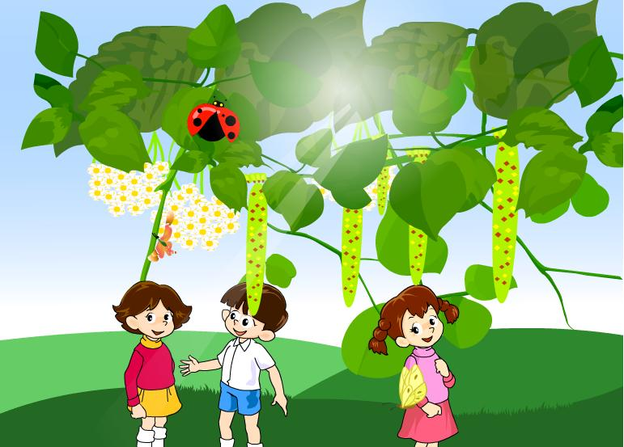
人教新课标 三年级 语文 上册 第一单元
槐乡的孩子

Slide 2
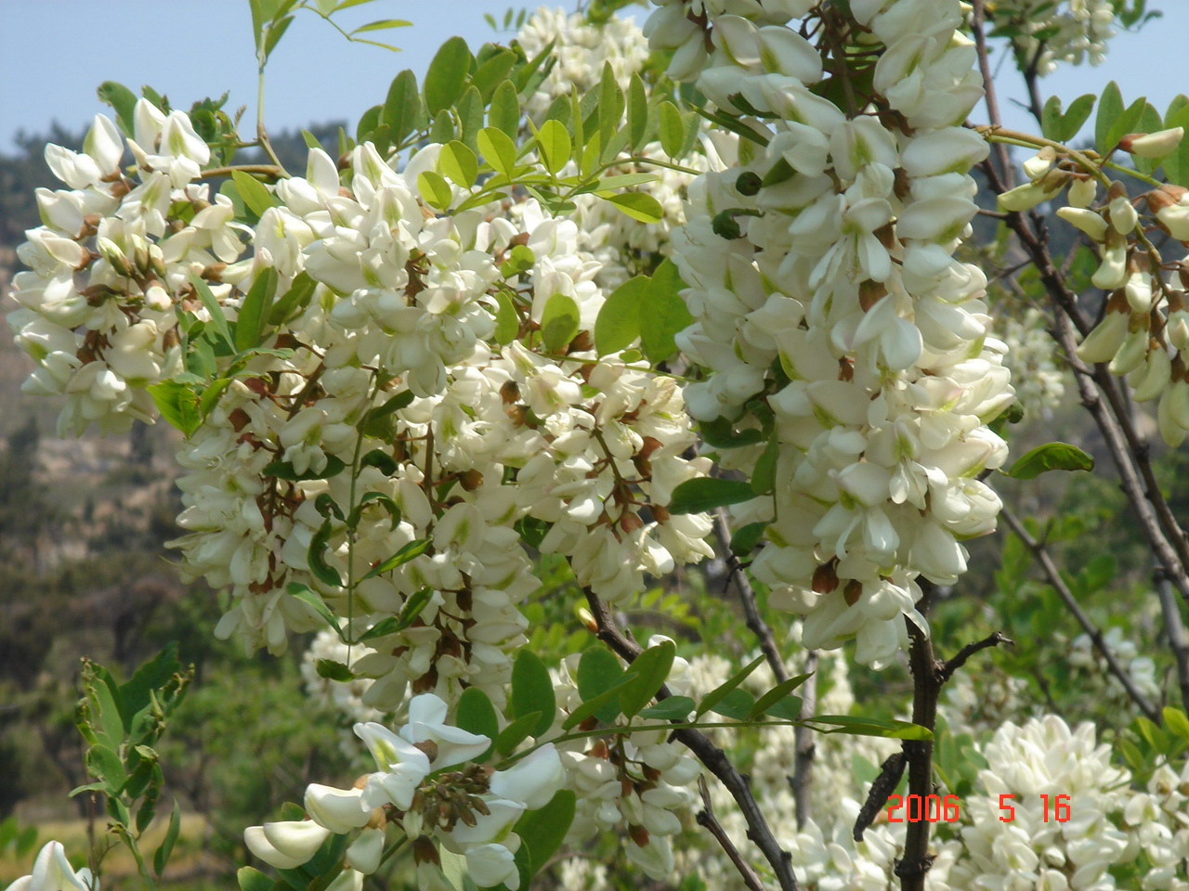

Slide 3
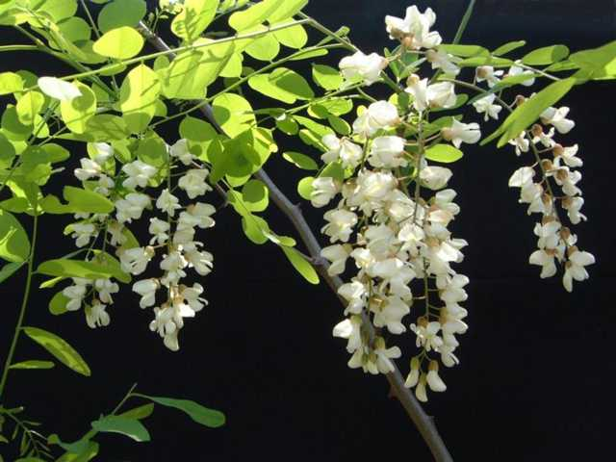

Slide 4
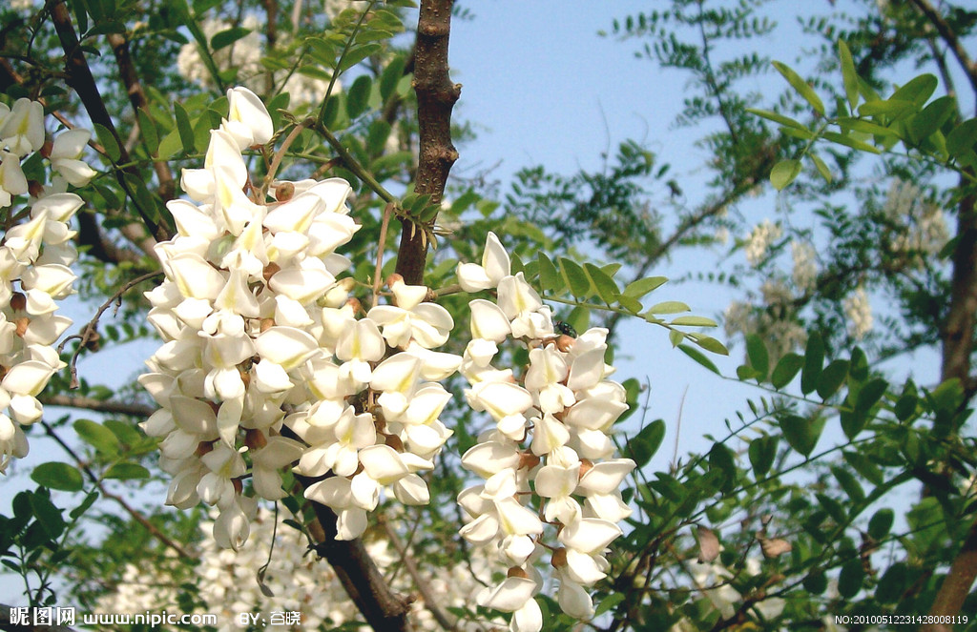

Slide 5
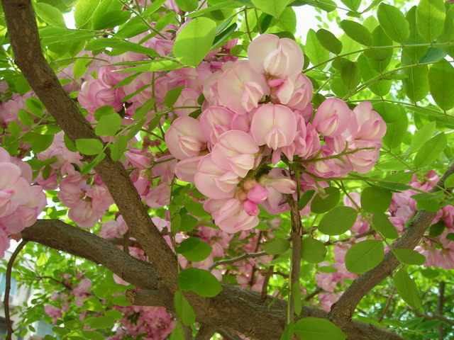

Slide 6
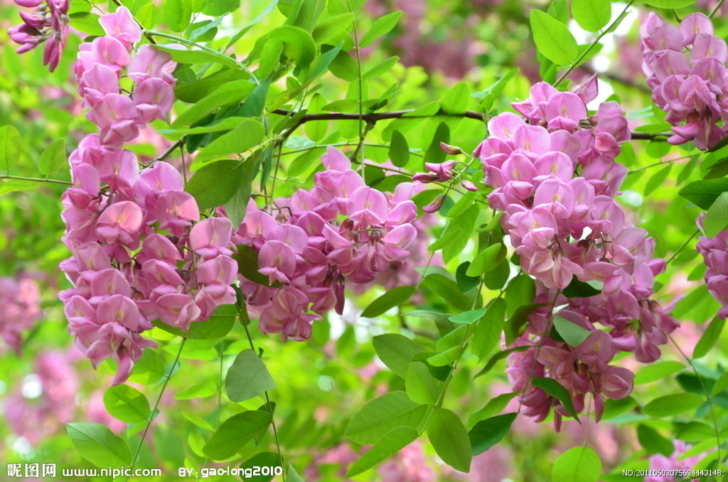

Slide 7
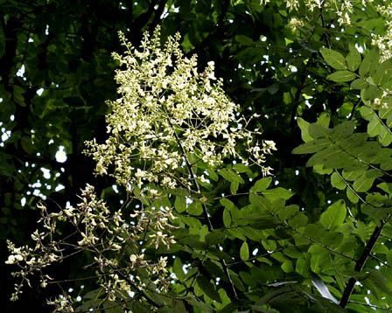
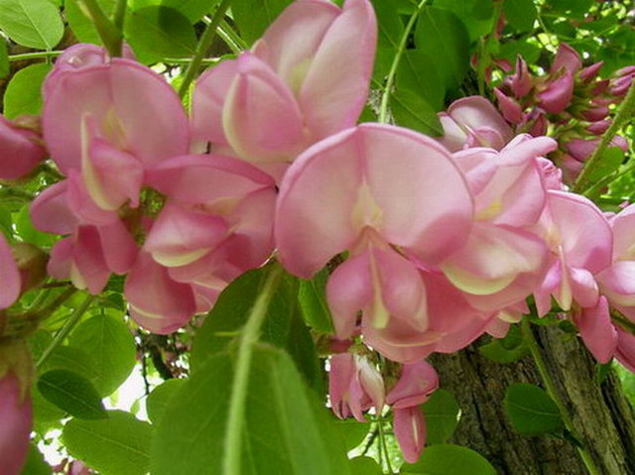
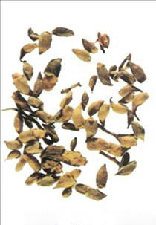
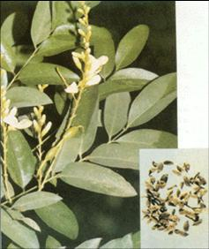

Slide 8
下面我们的简单的来介绍一下槐树：
槐树，落叶乔木，羽状复叶，结荚果，圆筒形。花和果实可以制作染料。花、果实以及根上的皮都可以入中药。

Slide 9
怎样学习略读课文？
以下学习步骤供参考：
1、默读课文，画出不认识的字，借助拼音或查字典读准字音；
2、边读边思考：课文主要讲了一件什么事，槐乡的孩子可爱吗？你是从课文的哪些描写中体会到的？
3、自己有哪些不懂的地方，记下来，和同学讨论。

Slide 10

我会读:
bao huai ban da
花 苞 槐 树 一般 耷拉
sai lu cui mo
塞着 几缕 炊 烟 磨 刀

Slide 11
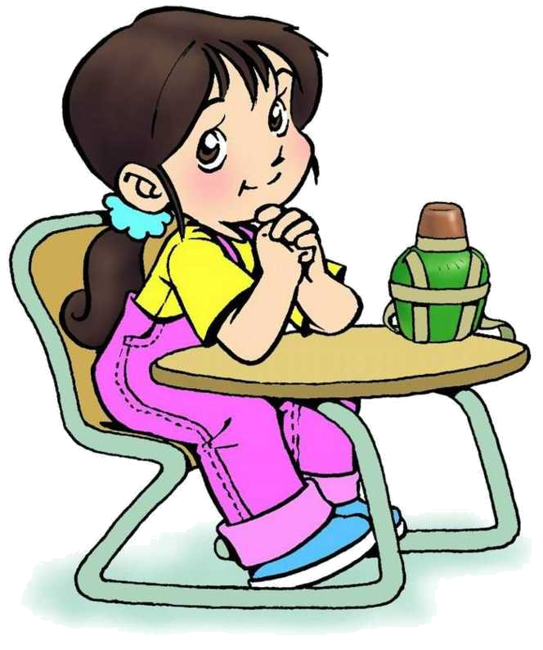
我能认清下面的字：
槐（ huai ） 拉（ la ） 散（ san ）
愧（ kui ） 粒（ li ） 撒（ sa ）
漂（ piao ） 翅（ chi ） 捡（jian）
飘（ piao ） 翘（ qiao） 检（ jian）

Slide 12
重点字词的理解：
觅：寻找。
耷拉：下垂。
入药：用做药物。
满载而归：课文中指装满了东西回来，形容收获极丰富。
槐树：落叶乔木，羽状复叶，花淡黄色，结荚果圆筒形，花蕾可以制作黄色染料。花、果以及根上的皮都人中药。
槐米：槐树的花蕾称“槐花”或“槐米”。

Slide 13


五月,槐树打了花苞,那花苞米粒般大小,散发着淡淡的清香,不仔细闻是闻不到的。小槐米藏在槐树丛中,轻轻地随风飘动。它们一点儿也不惹人注意,却是槐乡孩子的宝贝。槐米，可以入药，还能做染料。
﹏﹏﹏
﹏﹏﹏
槐树什么时候开花？那花苞什么样的？文中又把槐花叫什么？槐米有什么用处？请画出有关句子读读。

Slide 14
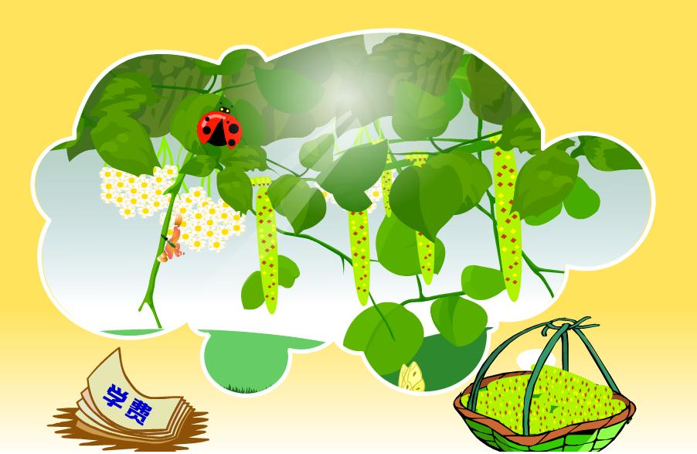
勤劳的槐乡孩子不向爸爸妈妈伸手要钱
的，他们上学的钱是用槐米换来的。
你读懂了什么？想对他们说些什么？

Slide 15
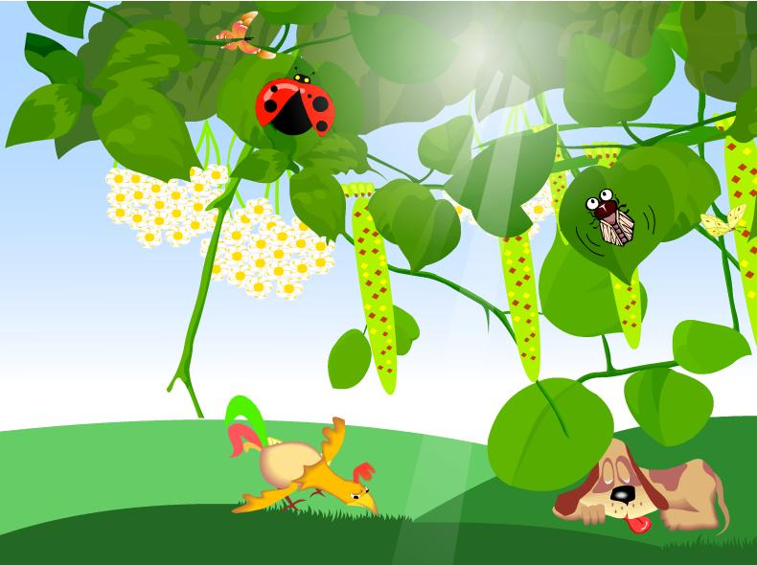
﹏
八月，天多热。鸡热得耷拉着
翅膀，狗热得吐出舌头，蝉热得不
知如何是好，在树上不停地叫着“知
了，知了”。
﹏
﹏
﹏
文中写了那些景象？它们怎样？说明什么？

Slide 16
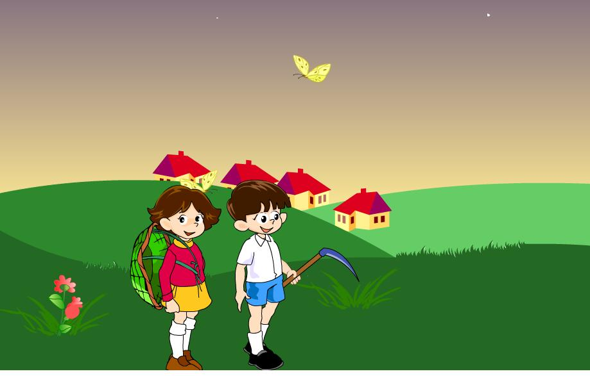
槐乡的孩子可不怕热，他们背着水葫
芦，带着干粮，没等云雀开口歌唱黎明，就
已经爬到小山上了。
读读，画出表示动作的词。
你觉得槐乡的孩子怎么样？
他们真是又勤劳又爱劳动！

Slide 17
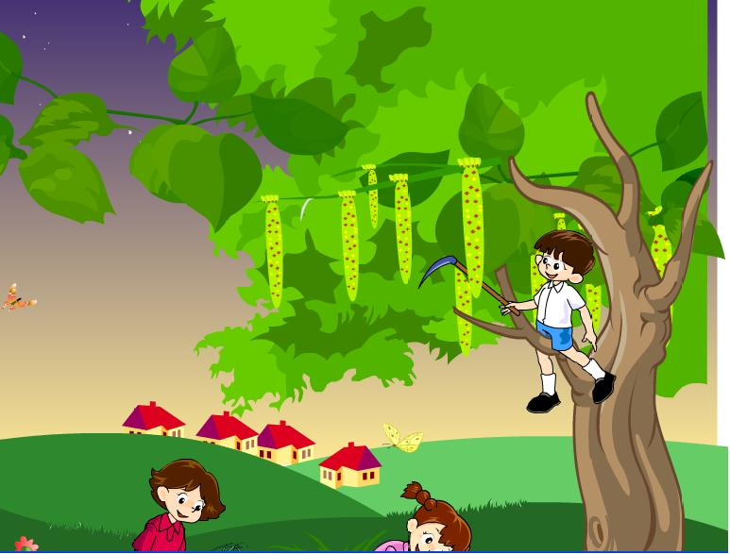
男孩常常是爬到树上，用长长的钩
刀一下又一下地削着槐米。一簇簇槐米
落下来了。女孩有的弯腰捡着，两条辫
子像蜻蜓的翅膀，上下飞舞着；有的往
蓝里塞着槐米，头一点一点的，像觅食
的小鸭子。
他们是怎么样割槐花的？请画出有关的句子读读。
这是什么句?把什么比作什么?
想一想，他们还会怎么采摘槐米呢？

Slide 18

男孩子：爬、削
槐乡的孩子
勤劳能干
满载而归
收获快乐
女孩子：捡、塞

Slide 19
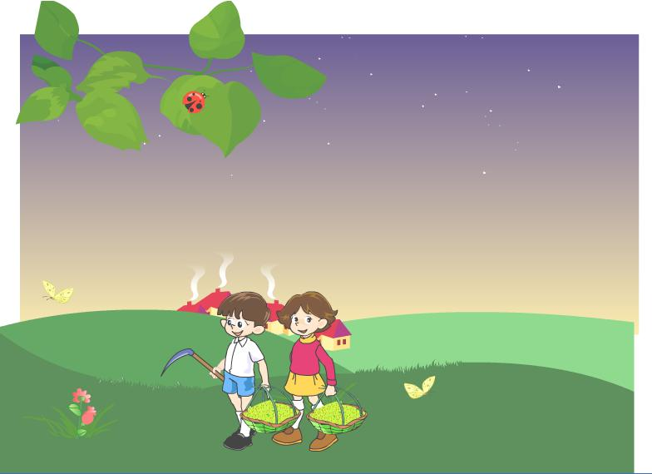
当缕缕炊烟从村中升起的时候，孩子们
满载而归，田野里飘荡着他们快乐的歌声。
没有劳动就没有收获 ！
你又想到什么？

Slide 20
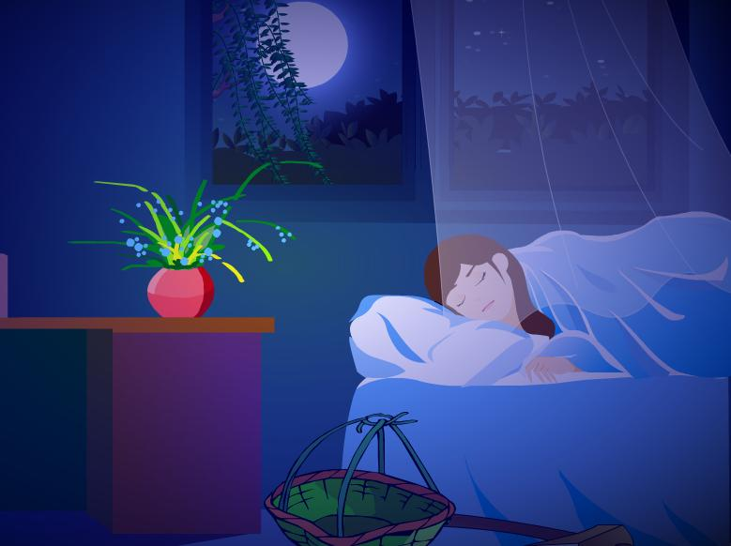
“又”字说明什么?
月落柳梢，劳累一
天的孩子们带着甜蜜的
微笑进入梦乡。孩子们
的小床下放着磨好的长
钩刀、蓝子。明天，只
要是晴天，孩子们又将
投入到火热的劳动
中……

Slide 21
槐乡的孩子是可爱的。可爱之处有以下几点：
1、他们勤劳懂事，从小就知道分担父母的辛劳，不伸手向父母要钱，靠自己的劳动换取学费。
2、他们吃苦耐劳，以苦为乐，有很强的自立精神。
3、采摘槐米虽然非常辛苦，但是孩子们以苦为乐；这从对他们唱着快乐的歌，满载而归，从对他们带着甜密的微笑进人梦乡的描写中可以看出来。
课文中有关孩子们的劳动场面，写得欢快、轻松、活泼，一点不给人以辛苦、劳累的压抑之感，也说明了孩子们的以苦为乐。

Slide 22
读了课文，我们认识了槐树，
认识了槐乡的孩子，那么你有些什
么感受呢？请小组讨论。
说说看，你看到了一个个怎样的槐
乡孩子？你有什么话想对他们说吗？
没有劳动就没有收获，没有劳动就不能享受，同学们，让我们也像槐乡的孩子一样热爱劳动吧！

Slide 23
劳动是快乐与幸福的源泉，只有付出艰辛地劳动，才能得到丰厚的回报。同学们，让我们也像槐乡的孩子一样去品尝劳动的快乐吧

